Slide 1

Artículos
Determinados e indeterminados

Slide 2
Determinado Indeterminado
​ | Singular​ | Plural​
Masculino​ | El​ | Los​
Femenino​ | La​ | Las
​​ | Singular​​ | Plural​​
Masculino​​ | Un | Unos​​
Femenino​​ | Una​​ | Unas​​

Slide 3
Uso: - Antecede un sustantivo común y indican el género y número de los sustantivos: El coche - los coches La casa - las casas - NO se usa delante de nombres propios. Carmen es arquitecta. - Porcentaje:
El metro subirá a partir de mañana el 3,4%. Del año pasado a este perdimos un 8 % de salario real.

Slide 4
Excepciones:
Islas: Las islas Baleares, Las islas Canarias.
Puntos cardinales: El sur, el este, el norte, el oeste.
Países, solo cuando hay complemento: La Francia de los años 60.
Francia es un país muy frío.
El Salvador, La Habana.

Slide 5
Las palabras que terminan en –a son femeninas
Las palabras que terminan en –o son masculinas
Excepciones-
la moto (motocicleta)
El planeta
El mapa
La mar / el mar
Palabras que terminan en –aje son masculinas: el viaje, el paisaje, el mensaje

Slide 6
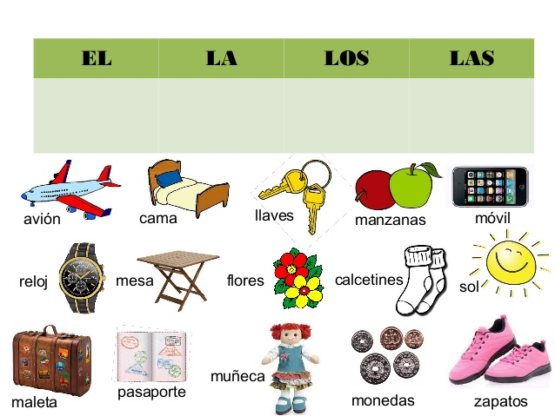

Slide 7
Ejemplos de profesiones:
La profesora – el profesor
La arquitecta – el arquitecto
La enfermera – el enfermero
La fontanera – el fontanero (encanador)
La empresaria – el empresario
La empleada – el empleado
La carnicera – el carnicero (açougueiro)

Slide 8
Profesiones
El estudiante – la estudiante
El medico – la medico
El piloto – la piloto
El recepcionista – la recepcinista
El telefonista – la telefonista
La dentista – el dentista
La eletricista – el eletricista

Slide 9
Nacionalidades
El brasileño - la brasileña
El español - la española
El cubano – la cubana
El venezolano – la venezolana
El chileno – la chilena
El argentino – la argentina
El uruguayo – la uruguaya
El ruso – la rusa
El japonés - la japonesa
El chino – la china

Slide 10
Nacionalidades
El iraquí - la iraquí
El belga – la belga
El estadounidense – la estadounidense

Slide 11
"El" sustituye "La" delante de sustantivo femenino que empiezan por "a" tónica El agua - las aguas / Un agua - unas aguas El hada - las hadas / Un hada - unas hadas El área - las áreas / Un área - unas áreas la amiga – las amigas (sust. Femenino) el armario – los armarios. (sust. Masculino) el árbol - los arboles (sust. Masculino) la sal

Slide 12
Ejemplos: La calle es larga. El vecino está ocupado. La vecina está ocupada. Las hijas de José están en España. Los hijos de José están en España. Los días están más cortos.

Slide 13
Contracciones de + el = del a + el = al Ejemplos: La casa del hombre El lunes vamos al mercado

Slide 14
De la - en el – por las - de ella – de él
La muñeca es de la niña.
El ordenador de la oficina.
Carlos ya está en el avión.
Por la tarde vamos al super.
El reloj es de él. /O relógio é dele
El reloj es de ella.
El - artículo (el chico)
Él - pronombre personal sujeto (él es mi hermano)
El reloj es del chico.
del – al
Mi hijo fue al cine
Los bomberos sacaron los vecinos del edificio.
Vamos al trabajo.

Slide 15
El - artículo determinado – el chico fue al cine
Él - pronombre personal - él fue al cine
Él va a la carnicería
Él va al cine y al supermercado con el hermano menor.
El chico va al cine y él compra palomitas.

